Slide 1
Шар, вписанный в многогранник
Подготовила
Бурнацева Е.В.

Slide 2
Многогранники, описанные около сферы

Slide 3
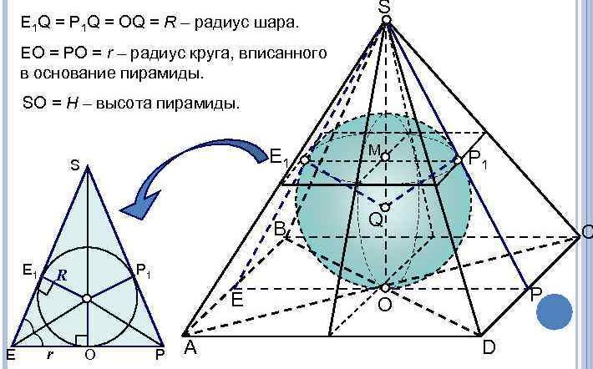
Центр шара, вписанного в пирамиду, у которой боковые грани одинаково наклонены к основанию, лежит в точке пересечения высоты пирамиды с биссектрисой линейного угла любого двугранного угла при основании пирамиды, стороной которого служит высота боковой грани, проведенная из вершины пирамиды.

Slide 5
Шар, вписанный в усечённую пирамиду
В правильную усечённую пирамиду можно вписать шар в том и только в том случае, если апофема пирамиды равна сумме апофем оснований.
MN = ON + O2M

Slide 6
Задание 14. Вокруг правильной треугольной пирамиды, с длиной стороны основания 6 и высотой 8, описан шар. Найдите объем этого шара.

Slide 7
V=4ПR³/3,где R – радиус шара. Сначала найдем диаметр шара – длину отрезка SM.
1.Рассмотрим треугольник ASM с прямым углом MAS, так как это вписанный угол, опирающийся на диаметр окружности. Из прямого угла A опущена высота AO к стороне SM. Длину этой высоты можно найти из формулы
где a=6 – длина стороны равностороннего треугольника ABC.

Slide 9
В пирамиду можно вписать шар
Боковые грани равнонаклонены к основанию
Двугранные углы при основании равны
Основание пирамиды –прямоугольный треугольник
Боковая грань перпендикулярна к основанию
Правильная пирамида

